Slide 1

Организация дистанционного обучения
русскому языку и литературе
с использованием облачной платформы Zoom.
Гаджиева Абризат Абакаровна,
учитель русского языка и литературы
МКОУ «Кундынская СОШ» Лакского района Р.Дагестан

Slide 2



Slide 3
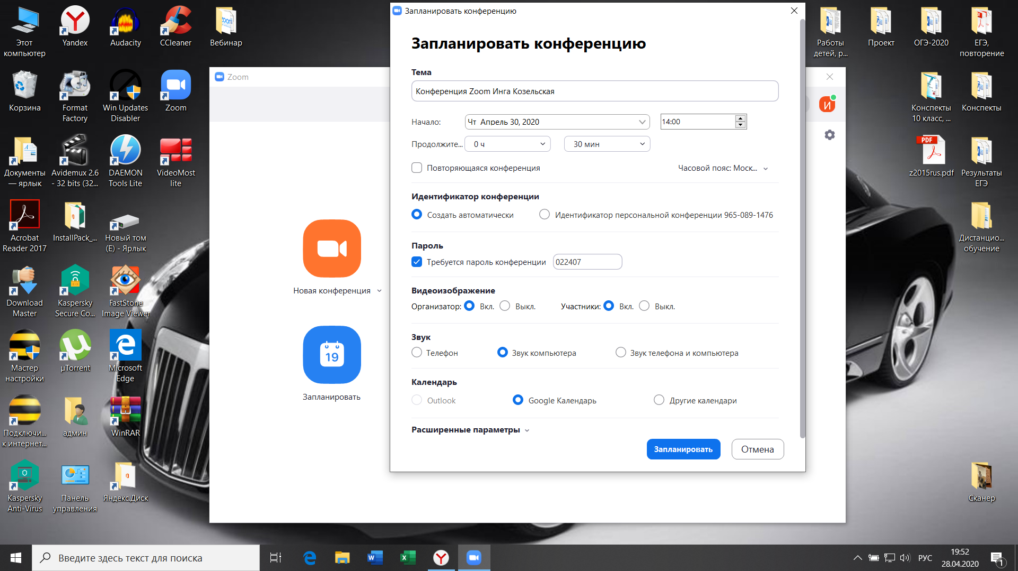
Zoom:
1. Составление расписания видеоконференций, создание ссылок, распределение нагрузки:
Онлайн-уроки:
2 онлайн-урока по 30 минут в неделю – русский язык;
3 онлайн-урока по 30 минут в неделю – литература.

Slide 4

Модель обучения:
Синхронное обучение –
занятия в режиме онлайн (сбор учеников у экранов компьютеров)

Slide 5
Возможности платформы Zoom:
Инструктаж участников образовательного процесса (обучающихся, родителей, учителей)

Slide 6
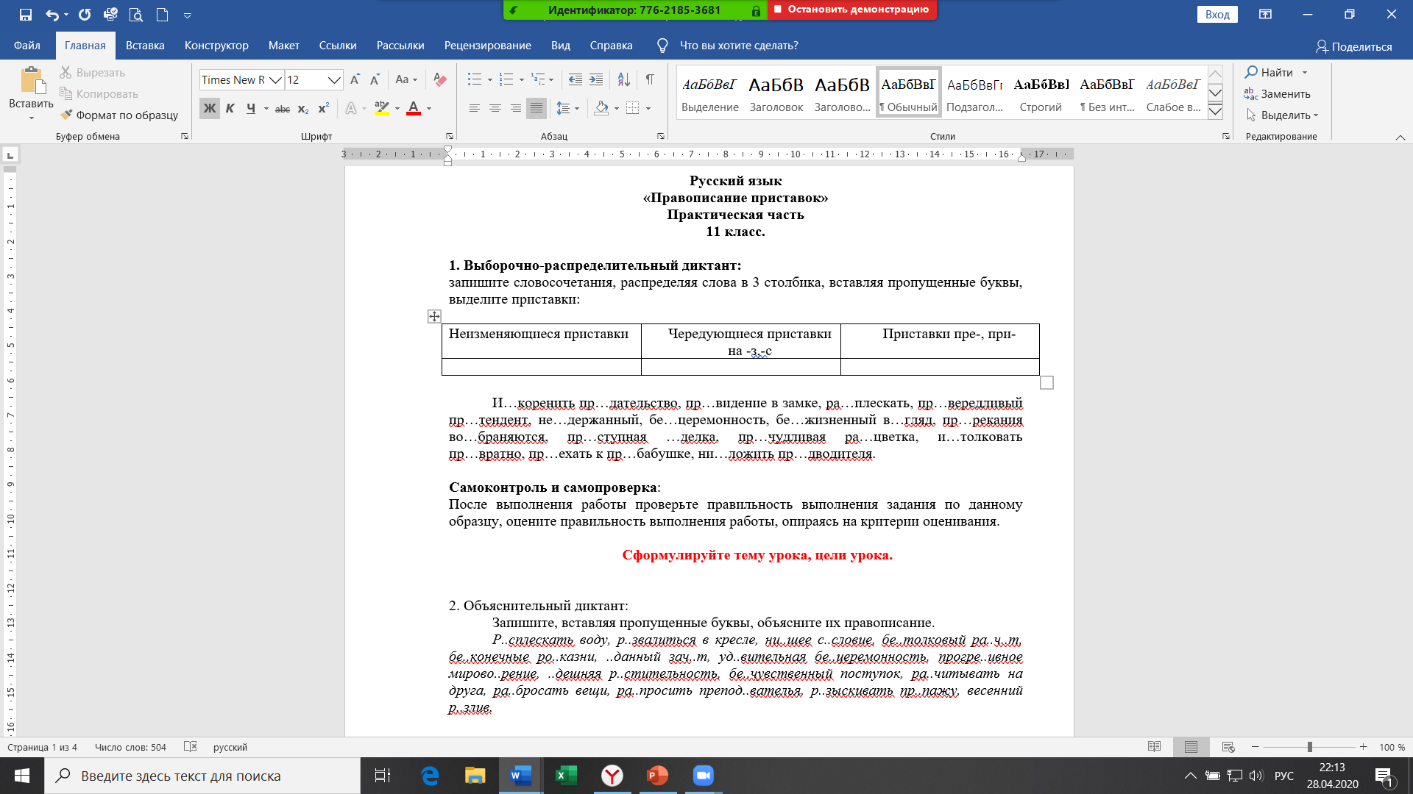
Онлайн-урок: создание проблемной ситуации, формулировка темы и целеполагание.
10 минут.

Slide 7
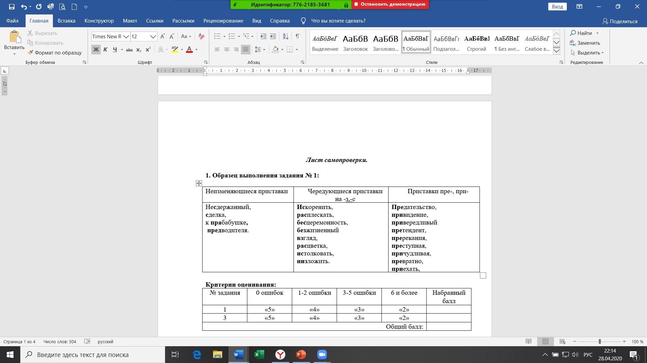
Онлайн-урок: самооценка и самоконтроль
(критериальное оценивание)
3 минуты.

Slide 8
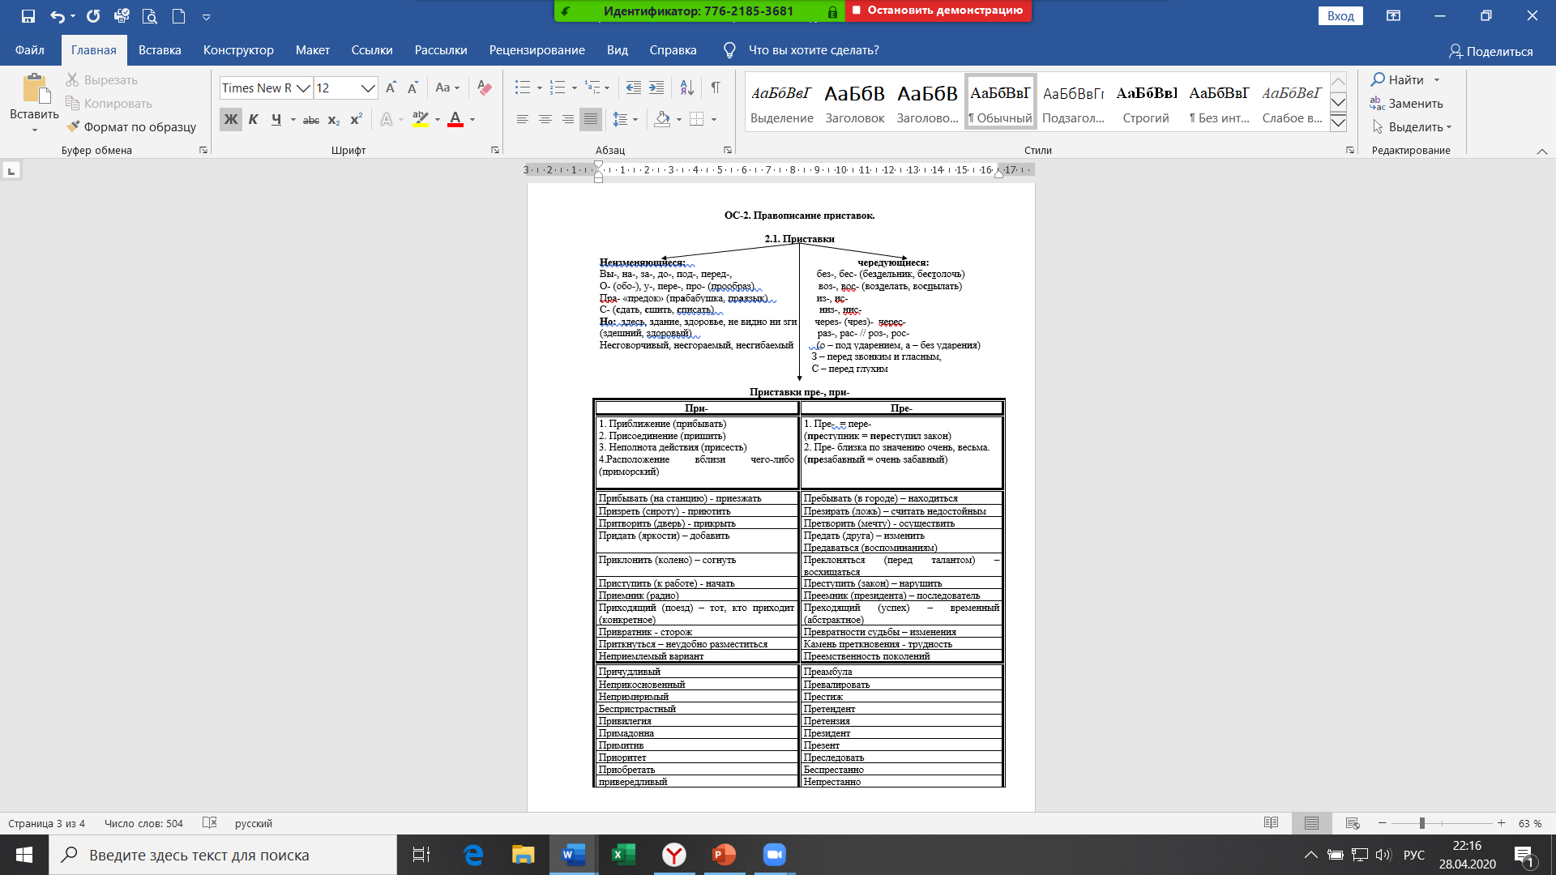
Онлайн-урок: работа с теоретическим материалом
5 минут.

Slide 9
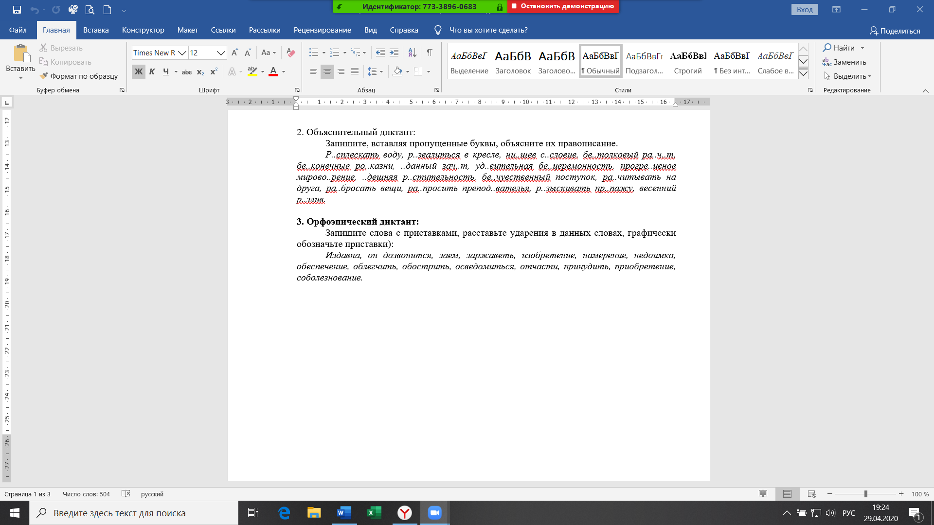
Онлайн-урок: первичное закрепление - индивидуальный опрос
5 минут.

Slide 10
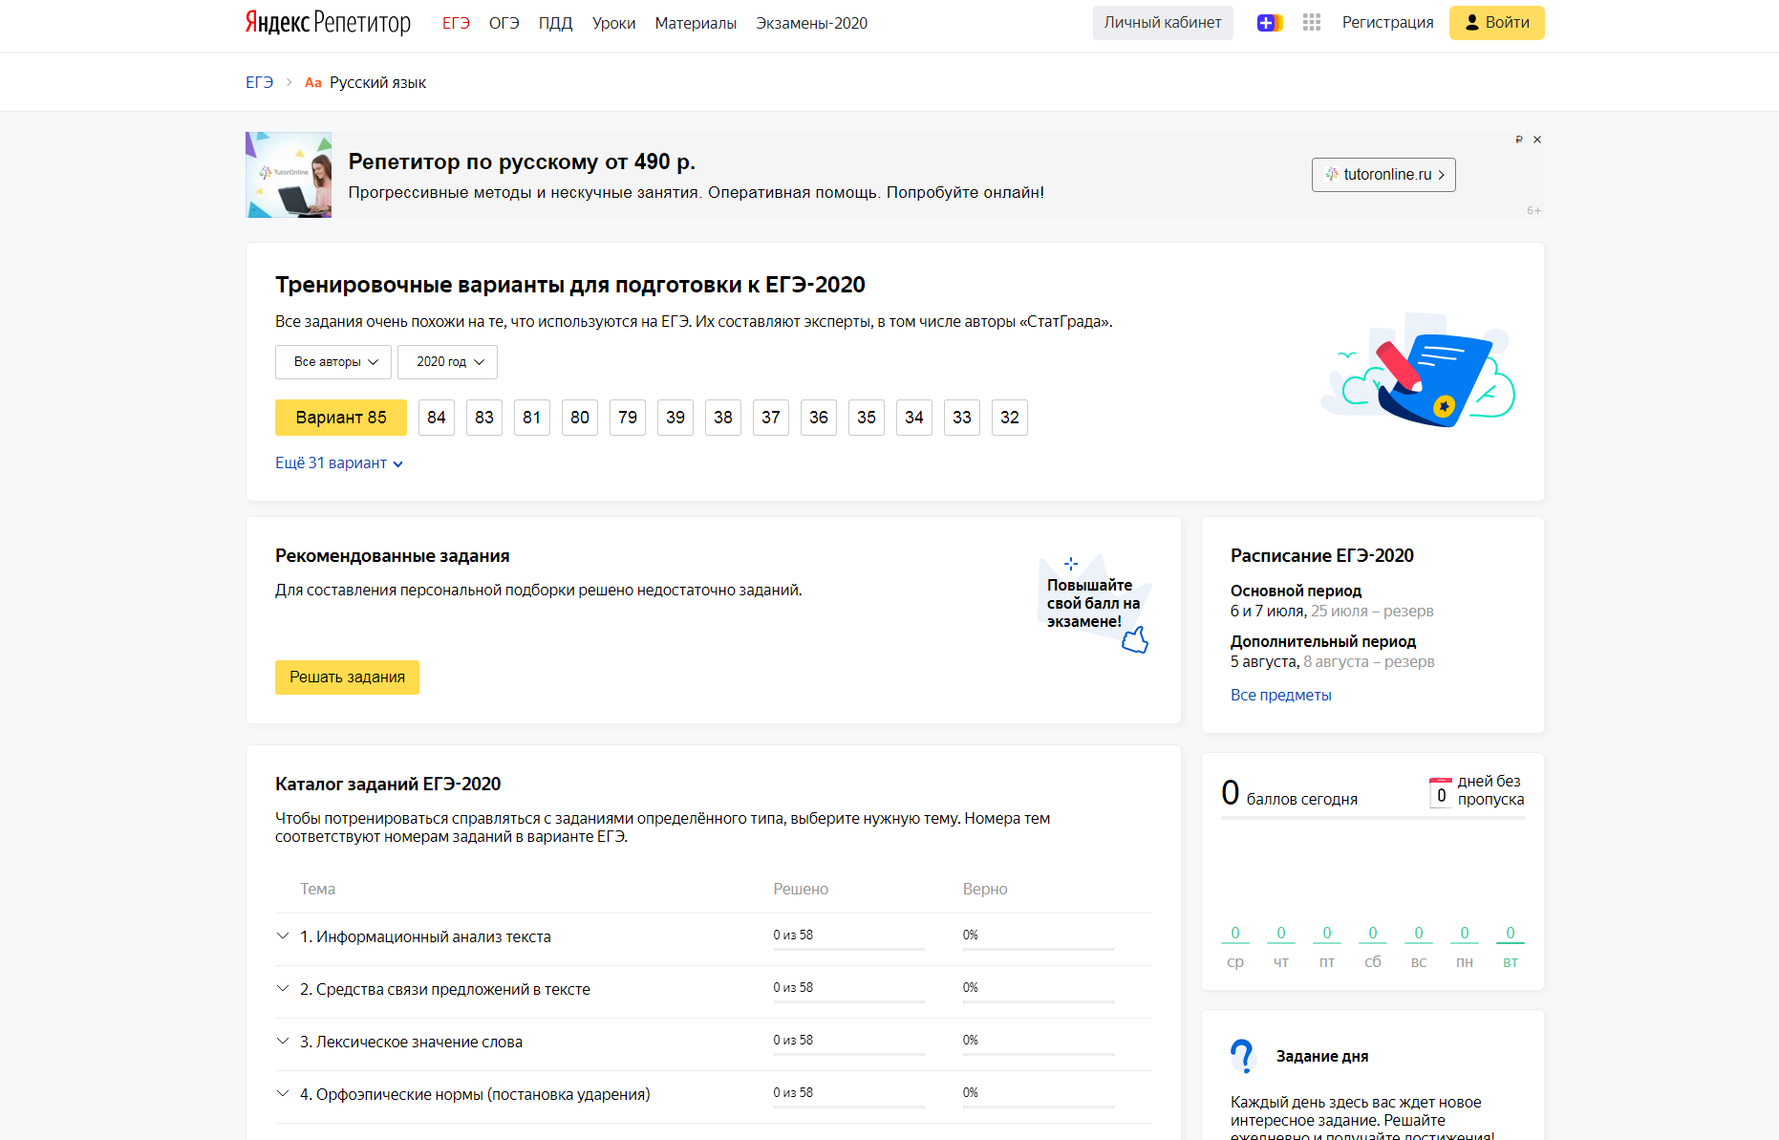
Онлайн-урок: самостоятельная работа
(тест с самопроверкой)
5 минут.

Slide 11
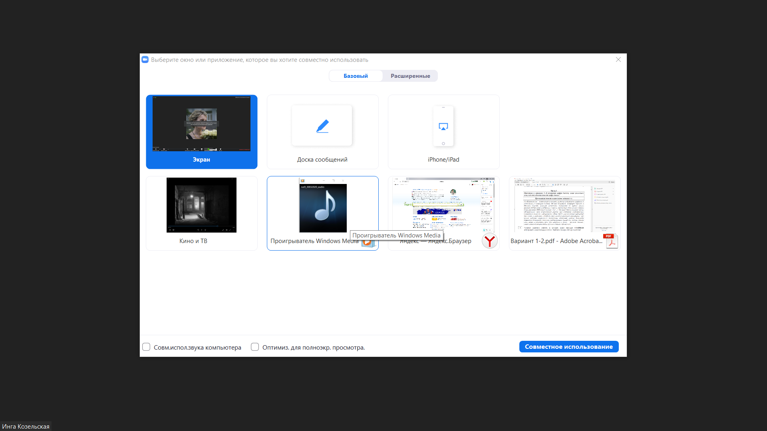
Возможности ZOOM:
Проведение любых видов проверочных работ:
сжатое изложение в режиме онлайн

Slide 12
Онлайн-урок: домашнее задание:
2 минуты.
1. Базовый уровень:
Пользуясь ОС -2 «Правописание приставок», сделайте тест «Правописание приставок» (см. прикрепленный файл) – время выполнения теста – 15 минут.
2. Повышенный уровень:
Прочитайте стихотворение М.И. Цветаевой «Рас-стояние, версты, мили», выполните следующие задания:
1) выпишите все слова с приставками, укажите, к какой группе приставок они относятся;
2) ответьте на вопросы:
- Какова тема стихотворения?
- Как с темой связано употребление слов с выделенными вами приставками?
- Почему М.И. Цветаева использует так много слов с данными приставками?

Slide 13
Возможности ZOOM:
Сохранение этапа мотивации на онлайн-уроке

Slide 14
Возможности ZOOM:
Организация групповой работы

Slide 15
Организация групповой работы
1. 21.04 .
К уроку 21.04: прочитать повесть М.А. Булгакова «Собачье сердце».
1) индивидуальное задание «История создания повести «Собачье сердце» (ответственный Гаджиев Магомед).
2) групповое задание: расскажите о псе Шарике, как он выглядит, чем отличается от других собак, что можно сказать о его характере, чувствах? (ответственная Ибрагимова Самера, в группу может пригласить 1-2 человека).
3) групповое задание: расскажите об операции проведенной профессором Преображенским (выразительно прочитайте описание операции), как в данном фрагменте выражено отношение Булгакова к операции, к профессору, к его эксперименту) (Бадрутинова Мадина ответственная, пригласить в группу может любых учащихся (1-2 человека).
4) после онлайн-урока: ответ на вопрос: «Почему о Шарике говорят: «Пес с человеческим мироощущением» (75 слов), задания выполнять только после онлайн-урока! Те, кто получил оценки на онлайн-уроке, письменную работу не выполняют.
Время ответа не должно превышать 5 минут!
Сделать и прислать мне письменную работу на почту
21 апреля с 13.00 до 14.00.

Slide 16
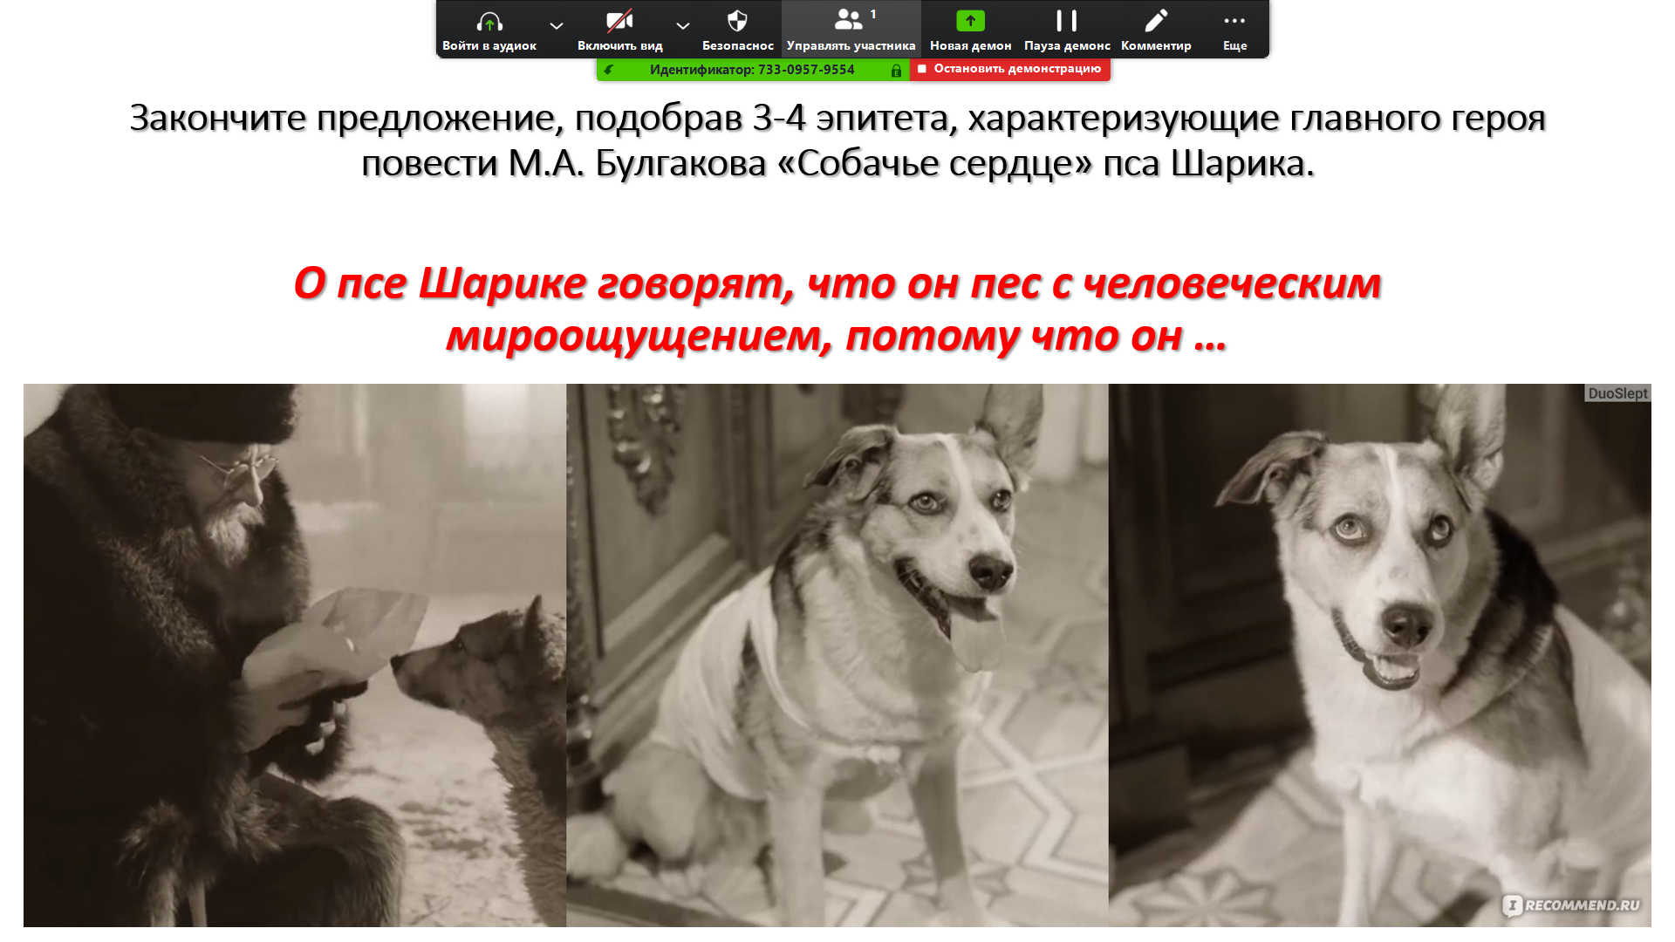
Обобщение:

Slide 17
Домашнее задание:
1) после онлайн-урока: ответ на вопрос в формате сочинения-рассуждения: «Почему о Шарике говорят: «Пес с человеческим мироощущением» (75 слов), задания выполнять только после онлайн-урока!
Сочинение пишут только те, кто не получил оценки на уроке!
Сделать и прислать мне на почту 21 апреля с 13.00 до 14.00, после 14.00 работы не принимаются и не проверяются!
2. к 23.04
1) групповое задание: сравнить пса Шарика и Шарикова, какими качествами обладает новая «человеческая единица» (ответ сопровождайте цитатами), какие пороки сконцентрированы в Шарикове? (ответственный Алиев Сабир, пригласить в группу может любых учащихся (1-2 человека)
2) групповое задание: каким предстает русский интеллигент в повести (профессор Преображенский (значение имени, род деятельности, характер) доктор Борменталь) (ответственный Алигаджиев Салим, пригласить в группу может любых учащихся (1-2 человека)
3) пересказ финала повести (спрошу любого!!!)
После окончания видеоурока написать сочинение «Собачье сердце – повесть-предупреждение»»
Сделать и прислать мне на почту 23 апреля с 16.00 до 17.00, после 17.00 работы не принимаются и не проверяются!
Задания по литературе можно набирать в ворде и присылать мне на почту.

Slide 18
Возможности ZOOM:
творчество учащихся

Slide 19
Защита индивидуальных проектов:

Slide 20
Минусы онлайн-обучения на облачной платформе ZOOM:
1. Технические проблемы;
2. Невозможность проконтролировать самостоятельность выполнения задания и реальный уровень сформированности предметных, метапредметных и личностных компетенций;
3. Очень большая нагрузка на учителя (10-14 часов работы за компьютером).

Slide 22
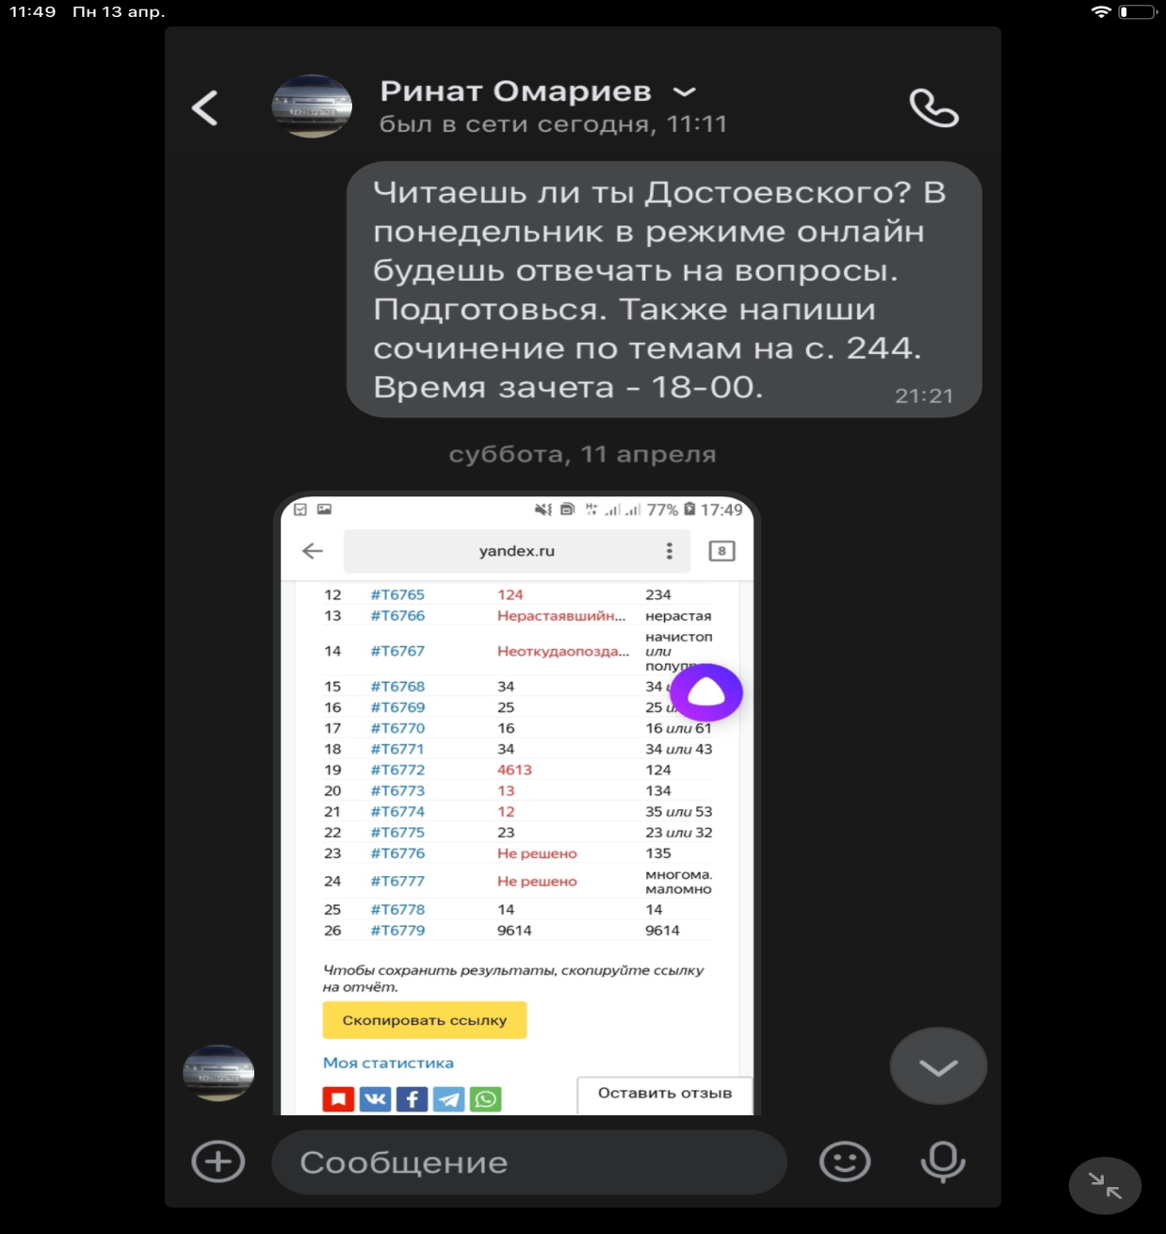
ОБУЧАЕМСЯ ДИСТАНЦИОННО!

Slide 23
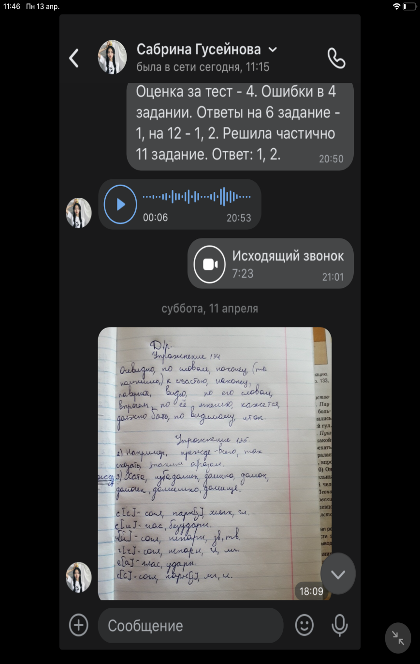
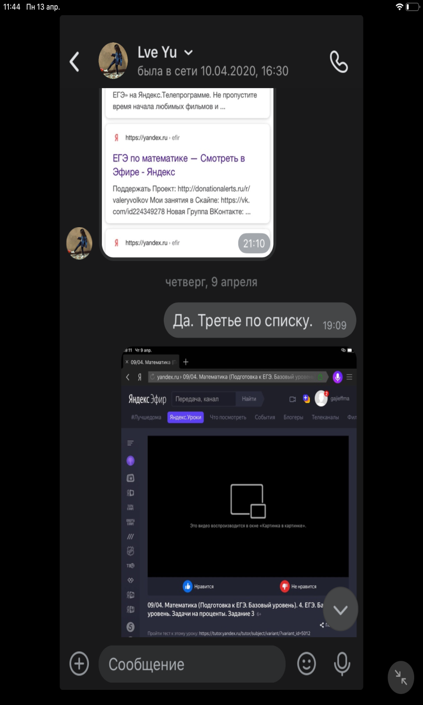

Slide 24
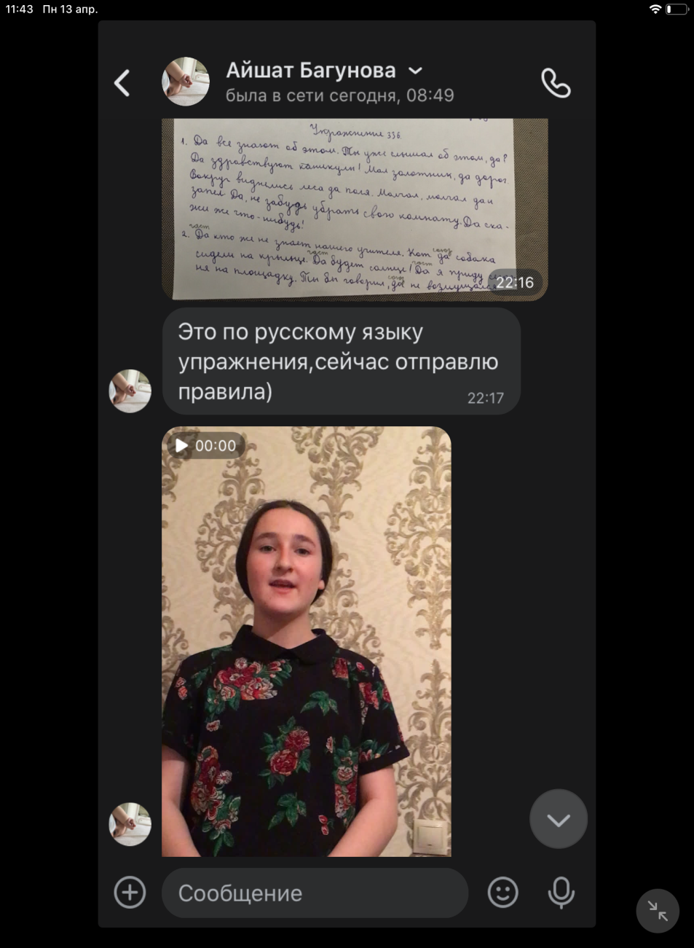
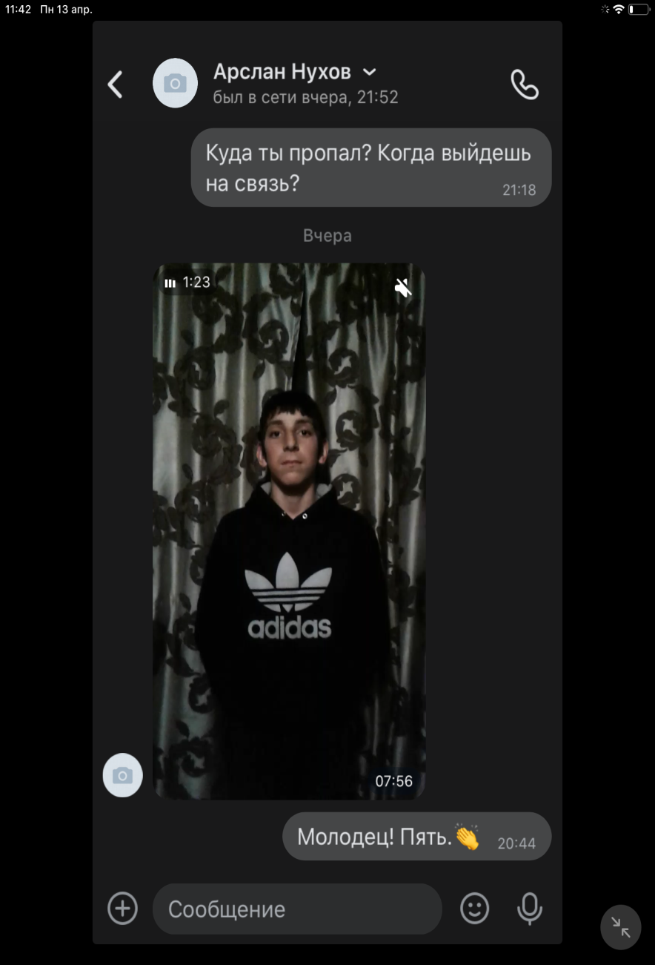

Slide 25
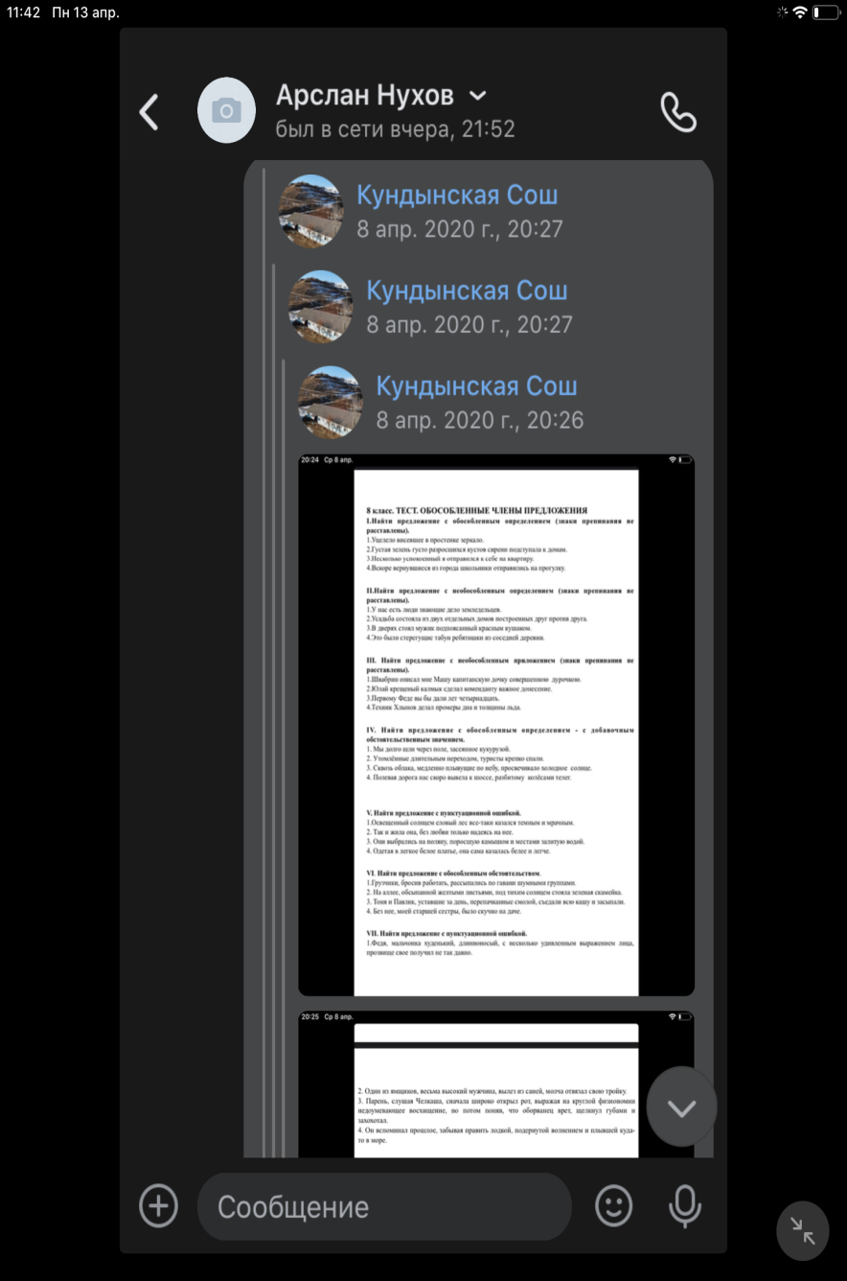
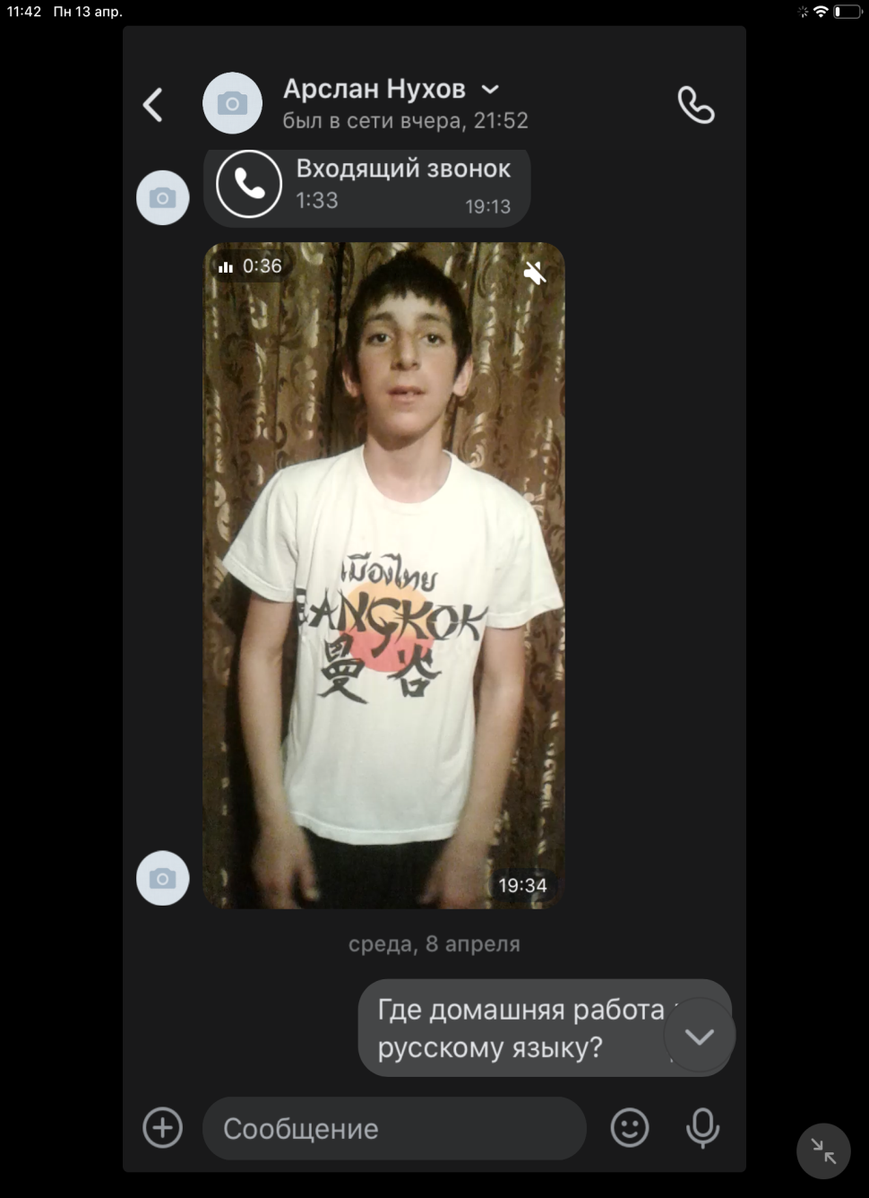

Slide 26
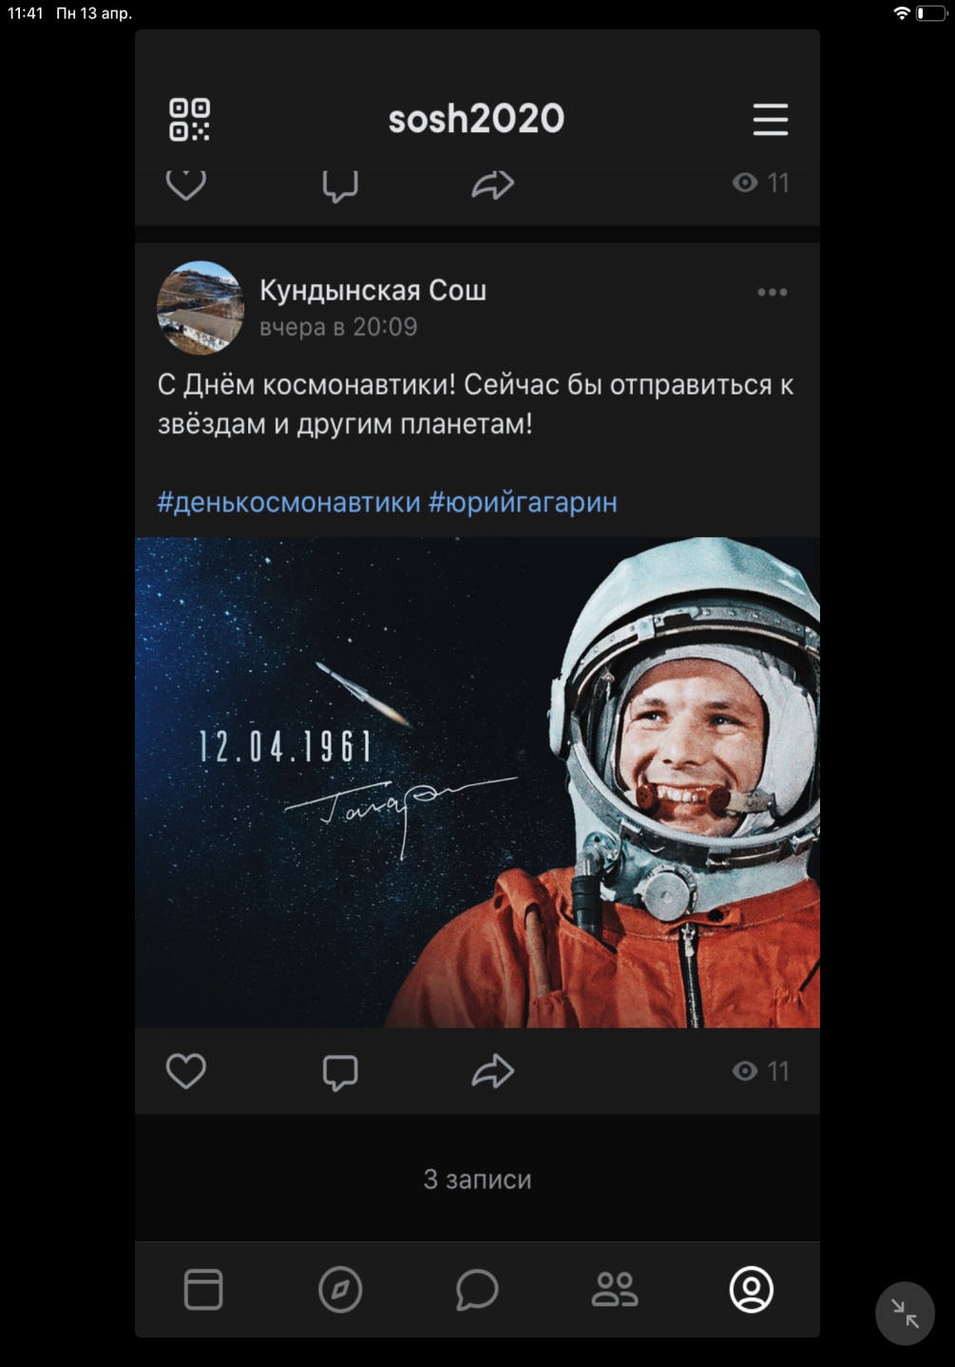
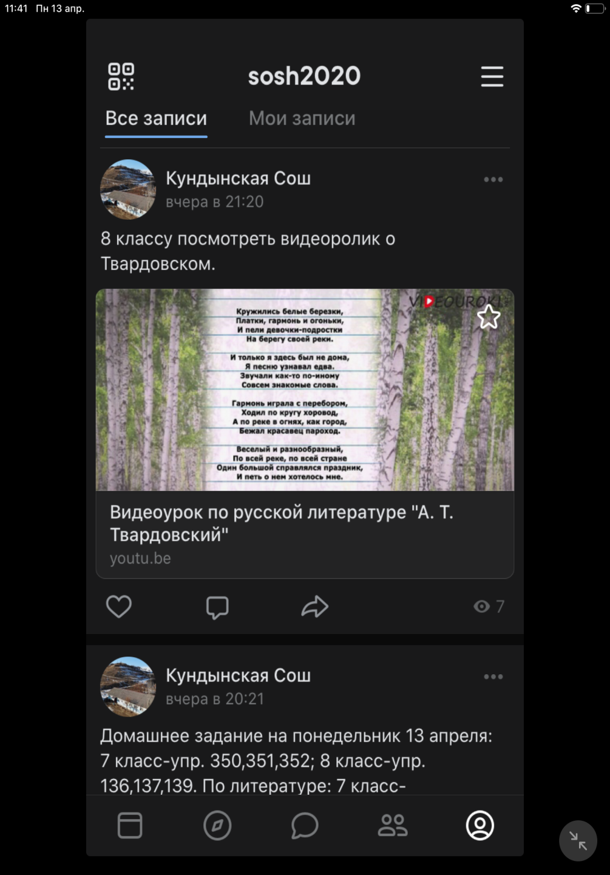

Slide 27
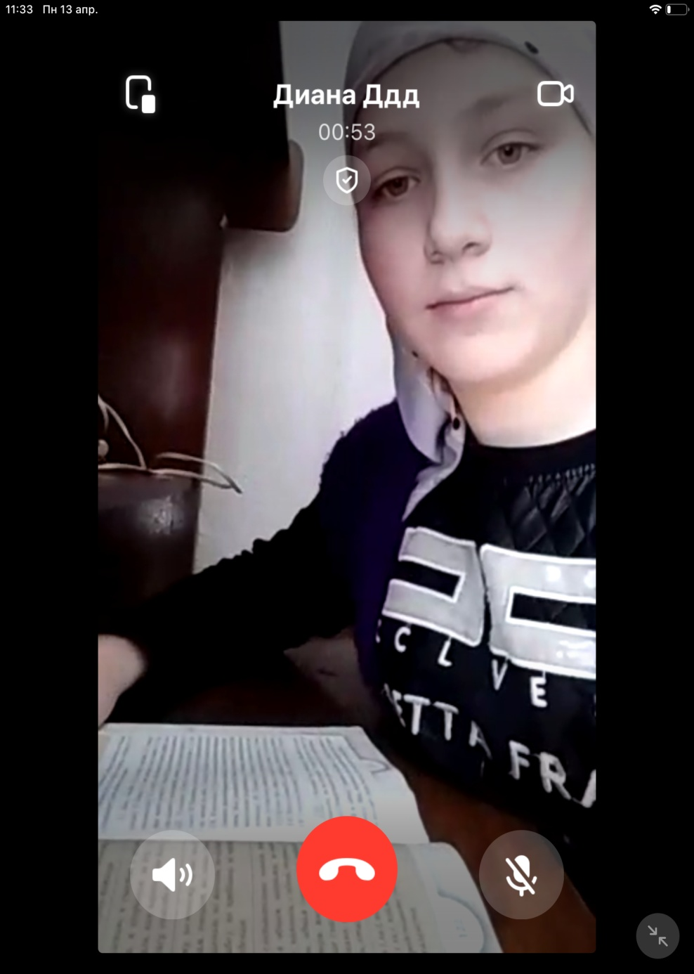
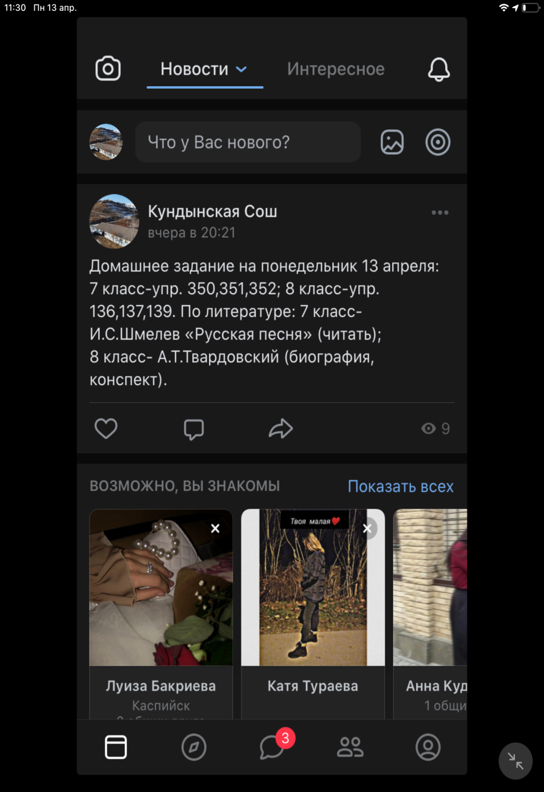

Slide 28
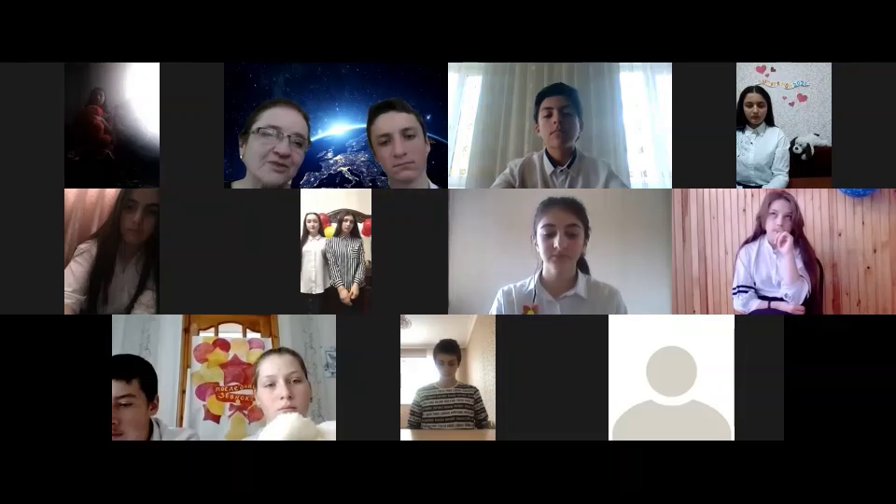
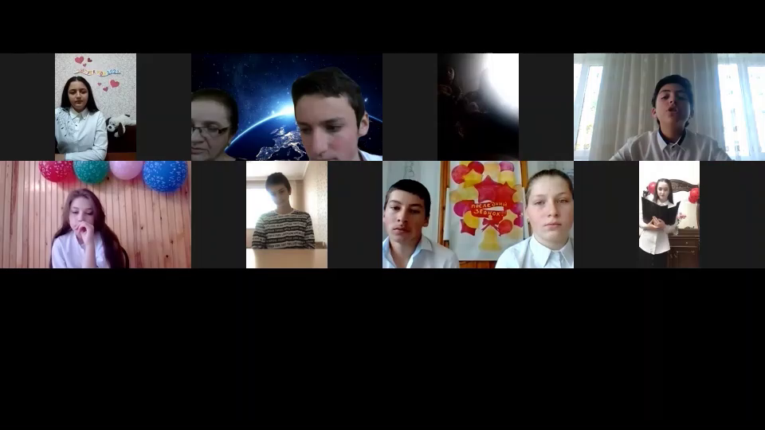
ПОСЛЕДНИЙ ЗВОНОК-2020 ОНЛАЙН

Slide 29


